Slide 1

『웹프로그래밍 기말발표』
20202861
오승환

Slide 2

목차
1. 사이트 소개
2. 특징
3. 시연

Slide 3
목차
소개
특징
기능 시연

Slide 4
소개
국내에서 온라인 음반 중고거래가 가능한 사이트 개발

Slide 5
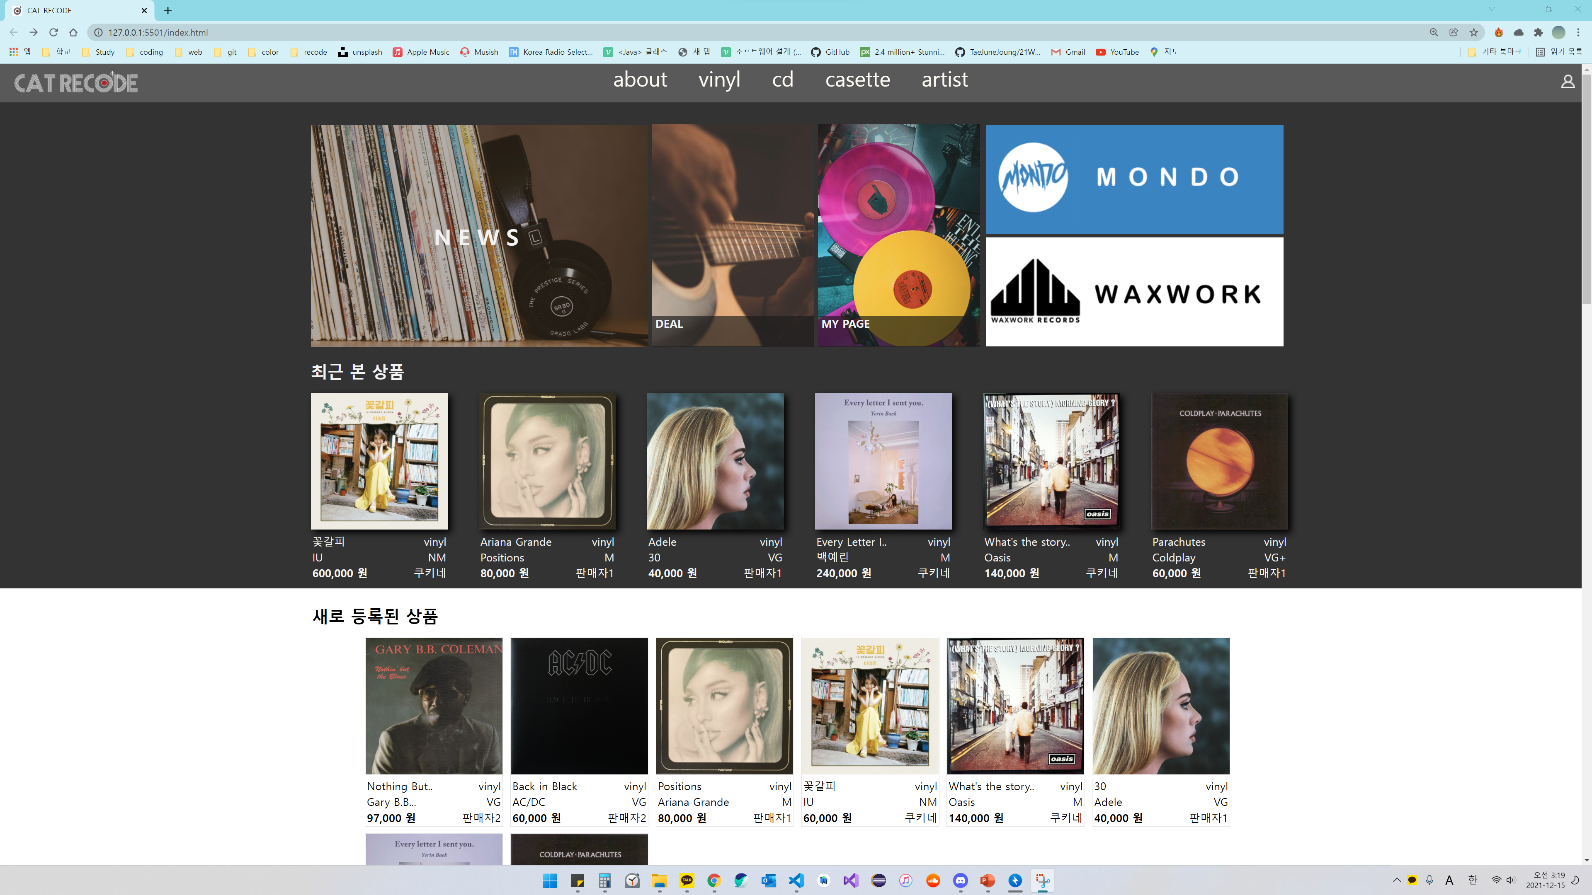
소개

Slide 6
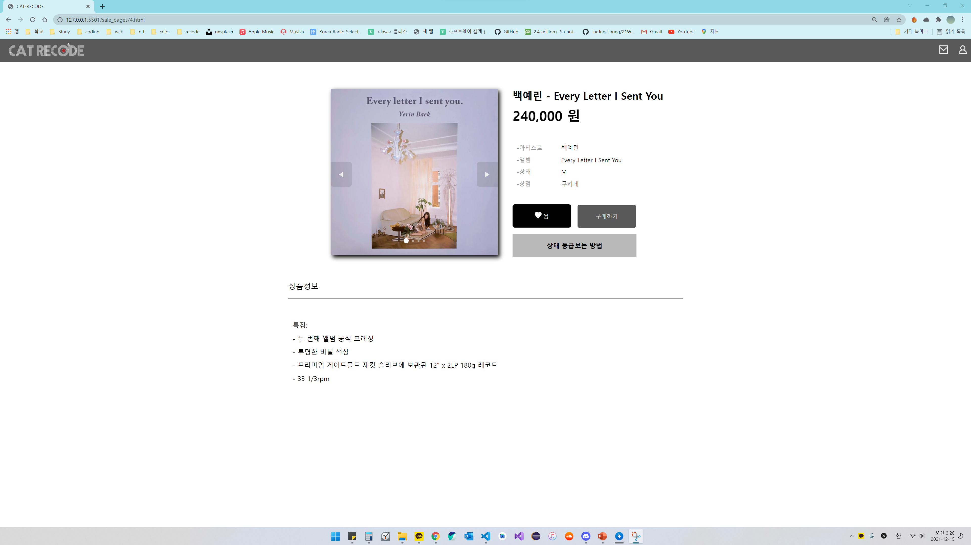
소개

Slide 7
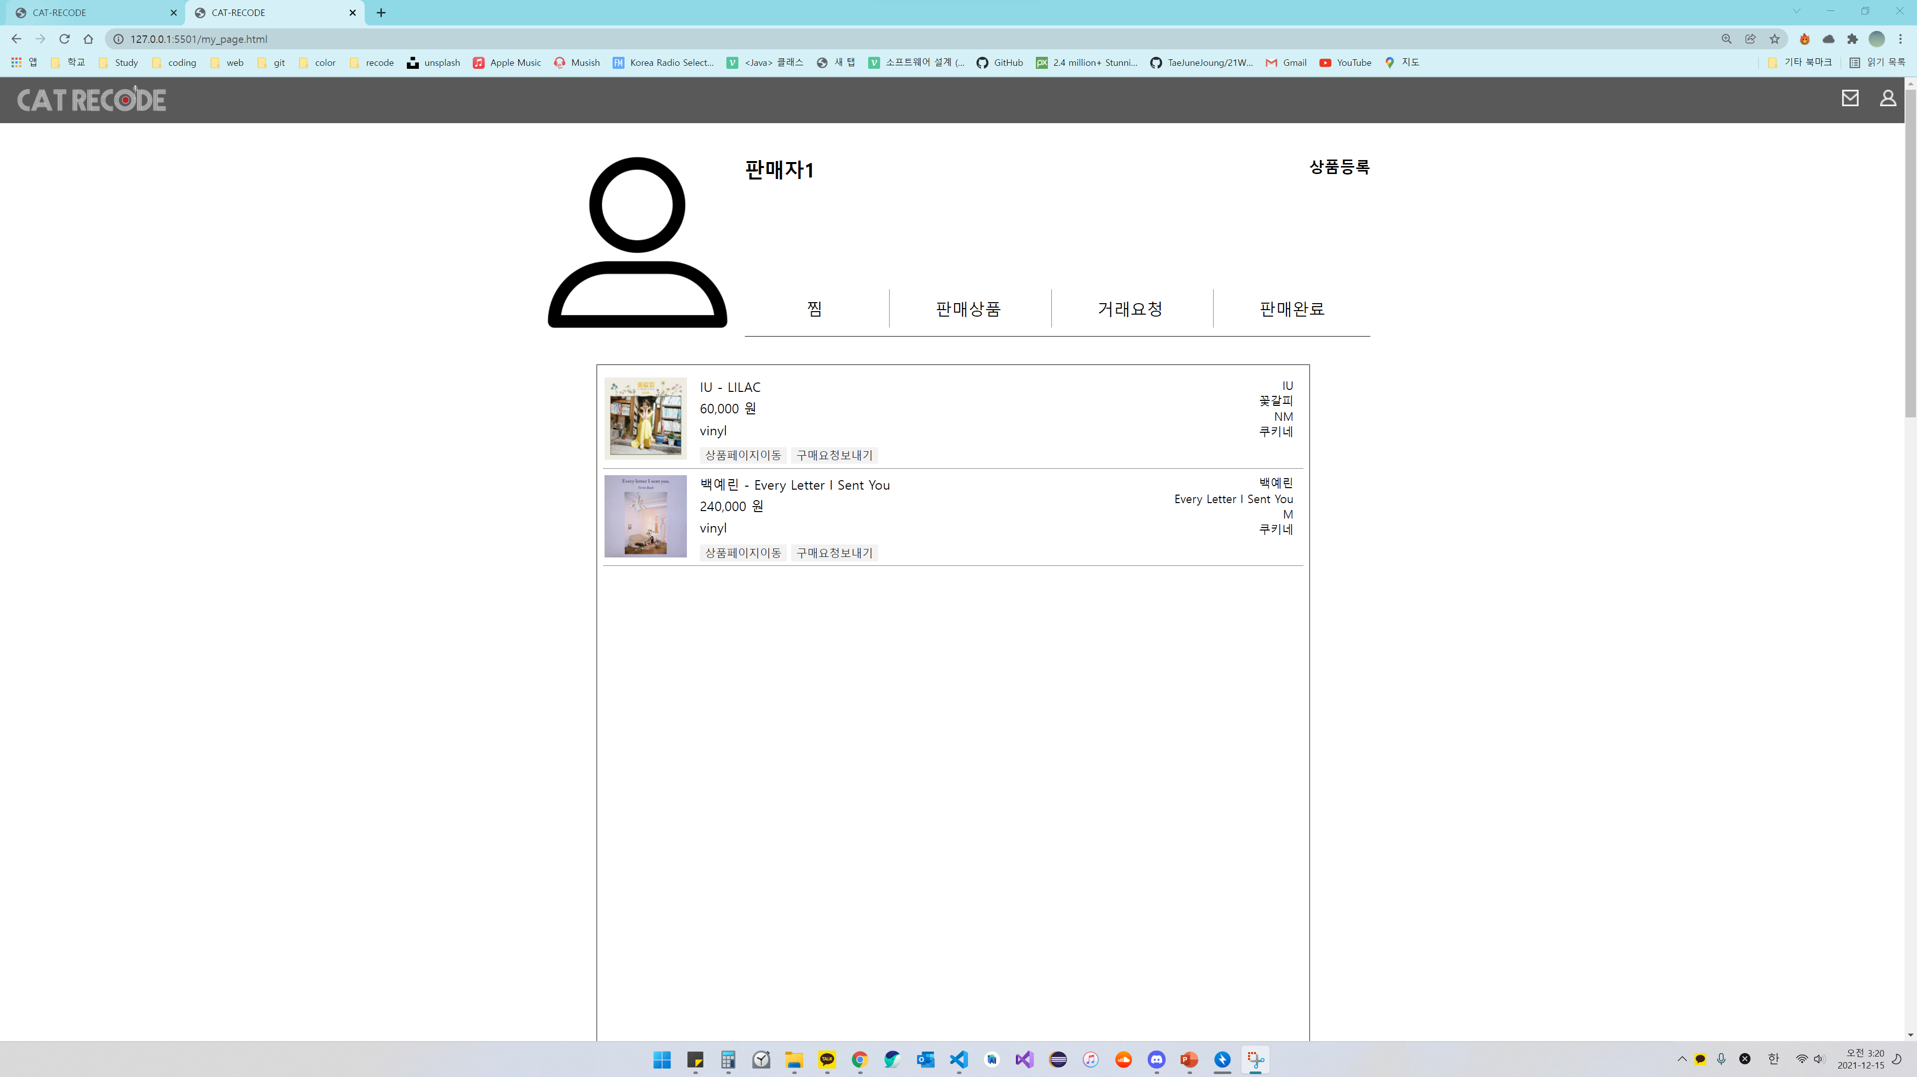
소개

Slide 8


특징
거래구조
상품 카테고리
판매자
구매자
VINYL (LP,EP)
CD
CASETTE
ARTIST GOODS
승인
구매요청
입금계좌 입력
송금
배송
배송주소 입력
상품 수령

Slide 9
특징
거래구조
판매자
구매자
승인
구매요청
입금계좌 입력
송금
배송
배송주소 입력
상품 수령

Slide 10
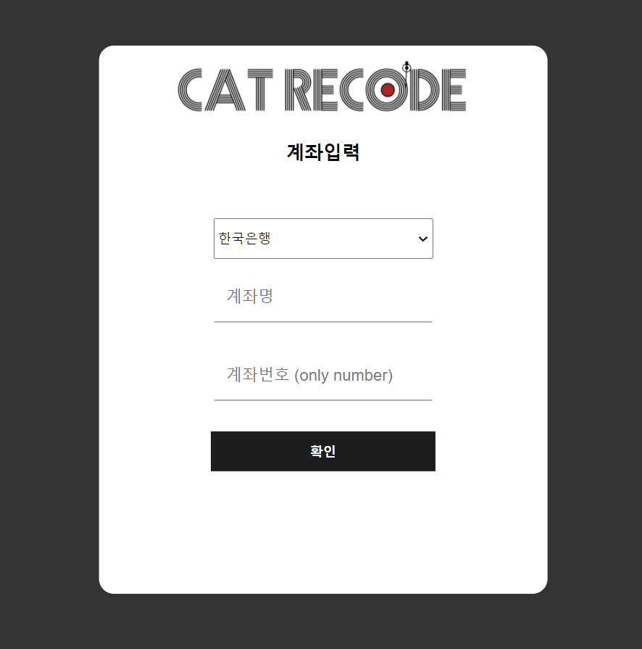
특징
송금계좌 입력

Slide 11
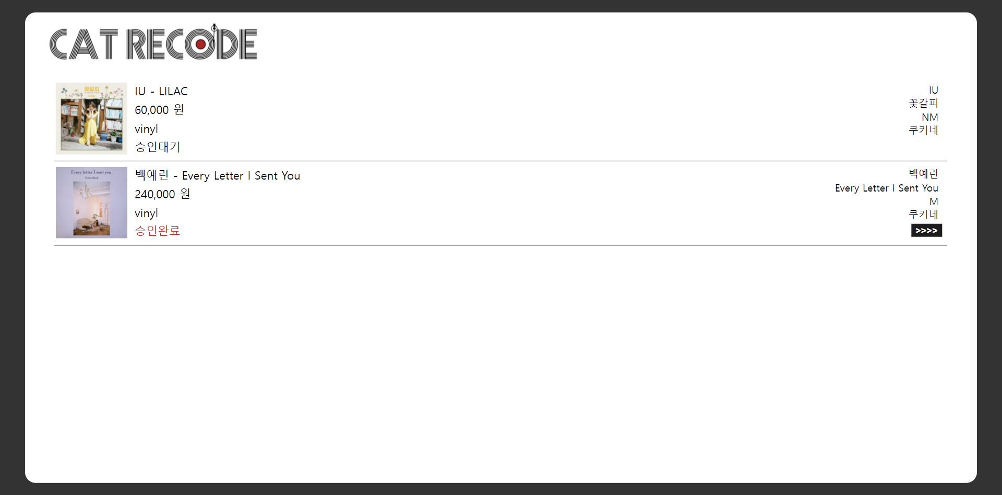
특징
거래요청 목록

Slide 12
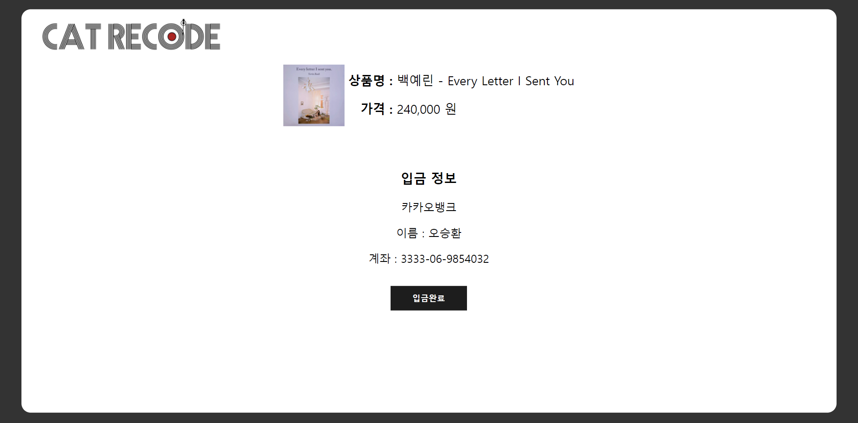
특징
거래승인 시 입금계좌 정보

Slide 13
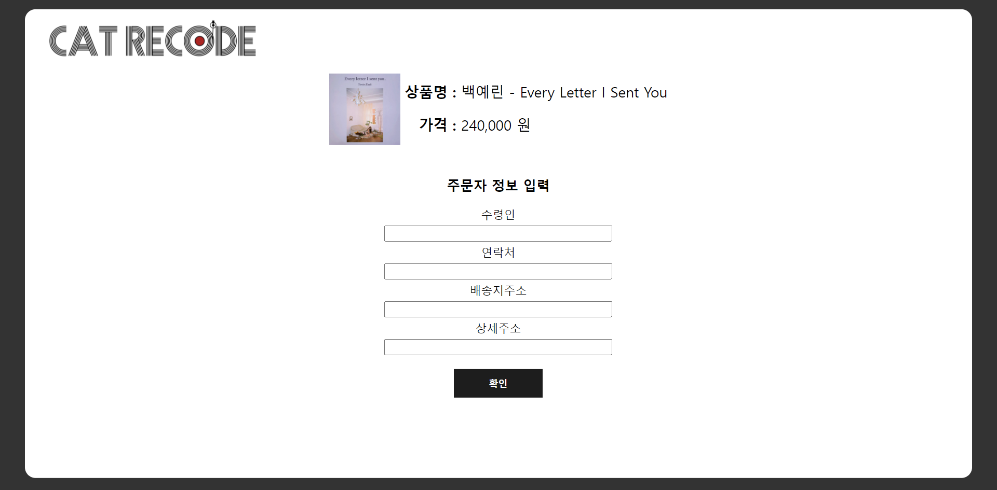
특징
배송정보 입력

Slide 14
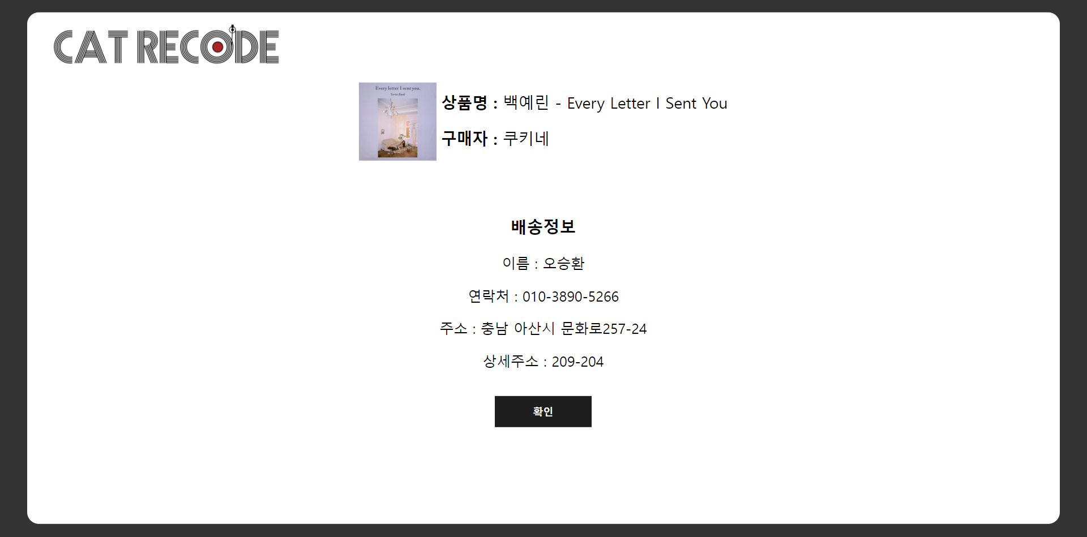
특징
배송정보

